Slide 1
INVÁZNE DRUHY RASTLÍN
Tím: Gymnázium Ľ. J. Šuleka, Komárno

Slide 2
Invázne druhy:
sú nepôvodné druhy rastlín, ktoré na území Slovenska nemajú pôvodný areál rozšírenia
boli na naše územie dovezené alebo sa rozšírili z iných krajín
majú schopnosť sa rýchlo šíriť
negatívne ovplyvňujú populácie našich pôvodných druhov
pochádzajú najčastejšie z amerického kontinentu, z Ázie alebo aj iných častí sveta

Slide 3
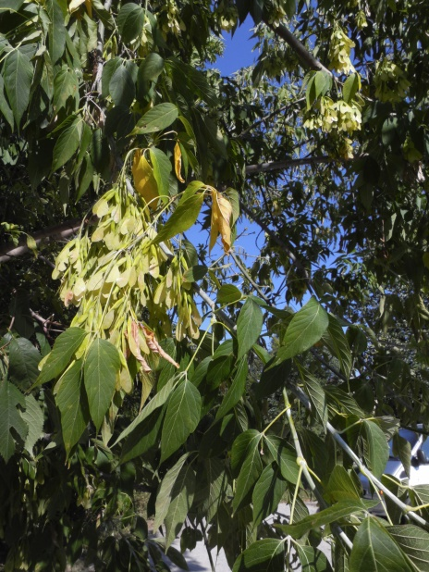
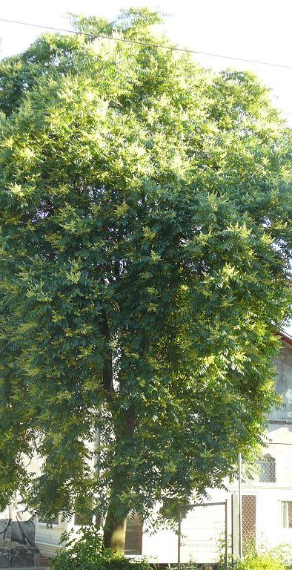
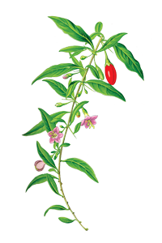
Nami nájdené invázne druhy:
Javorovec jaseňolistý (Negundo aceroides)
Pajaseň žliazkatý (Ailanthus altissima)
Kustovnica cudzia (Lycium barbatum)

Slide 4
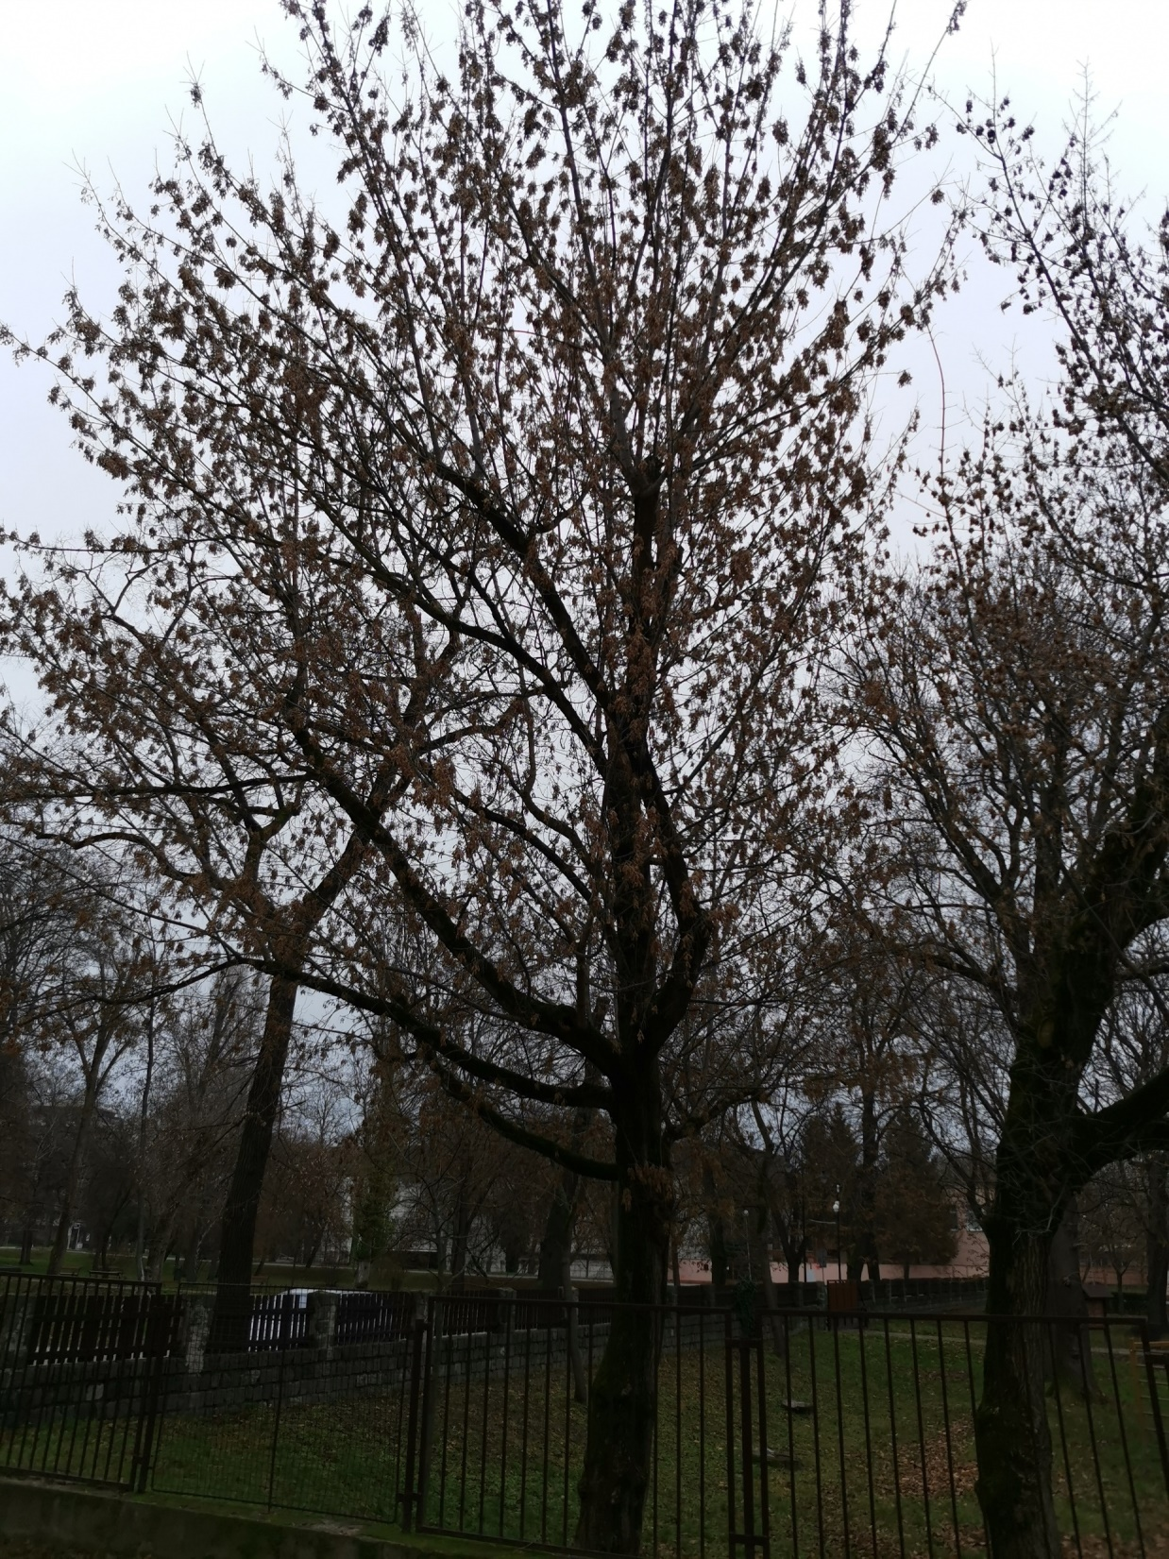
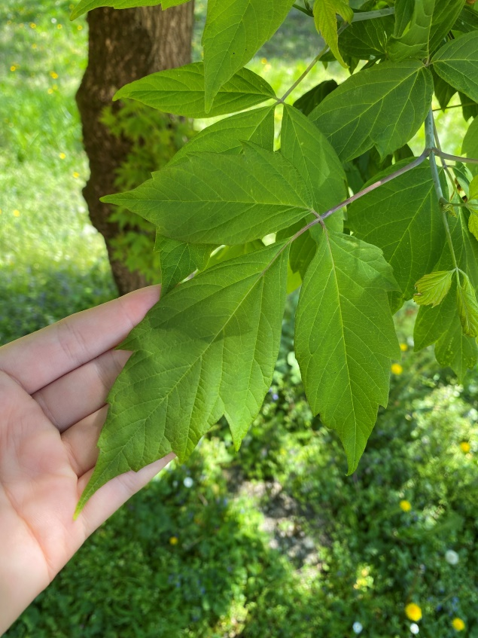
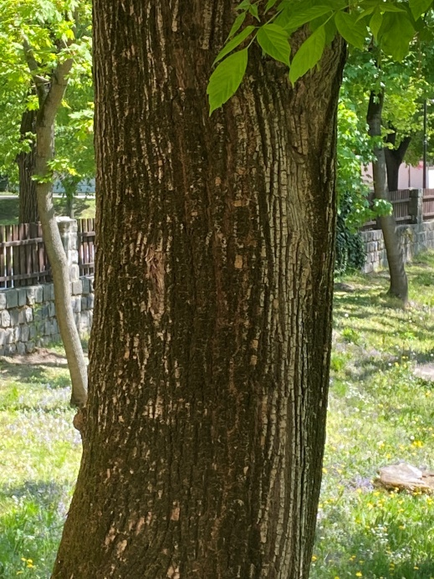
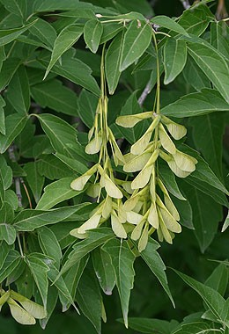
Javorovec jaseňolistý (Negundo aceroides)
Expand
nextprevious
Opis druhu
drevina s hladkou sivohnedou kôrou
dosahuje výšku do 20 metrov
rozložitá koruna
listy vyrastajú na konároch protistojne

Slide 5
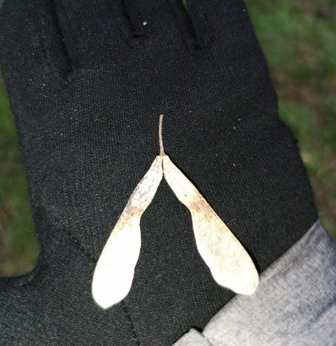
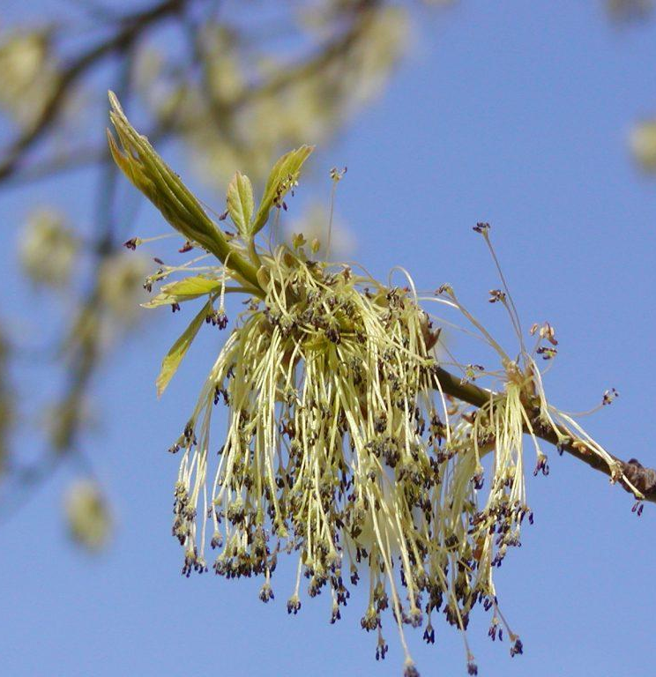
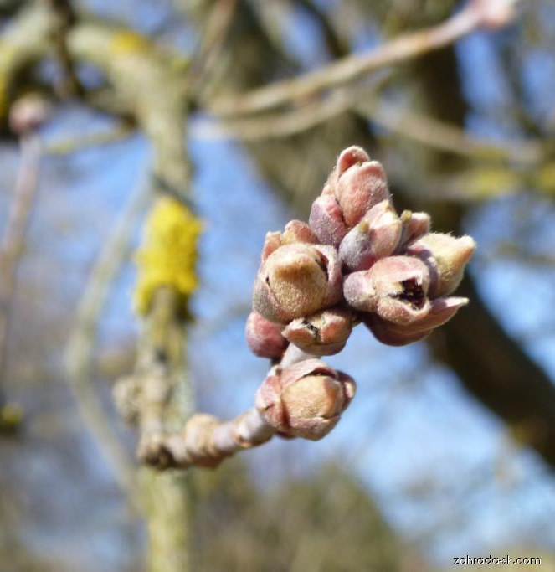
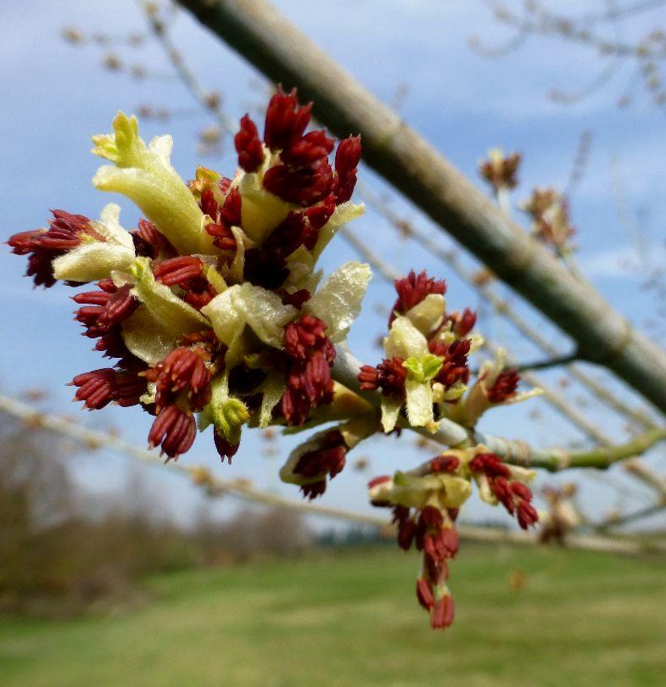
žltozelené kvety
plodom je krídlatá dvojnažka
Pôvod:
dovezený zo Severnej Ameriky
okrasná drevina v parkoch
postupné rozšírenie do okolitej krajiny (lužné lesy)

Slide 6
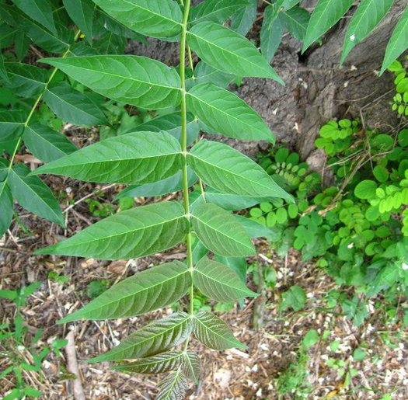
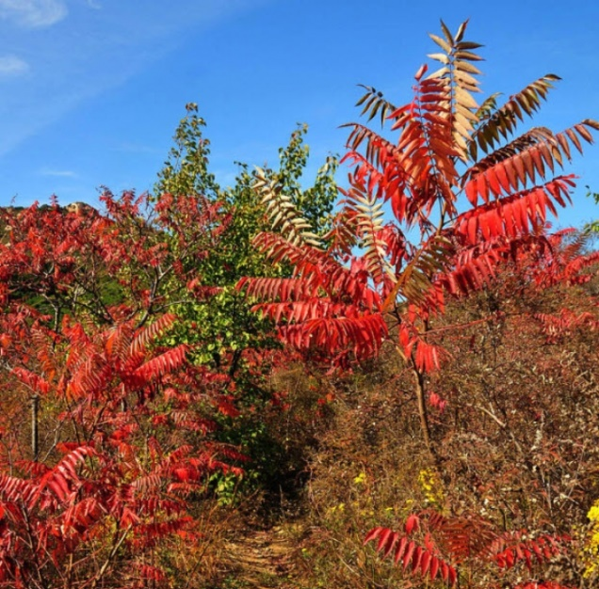
Pajaseň žliazkatý (Ailanthus altissima)
Opis druhu
výška 20 až 25 metrov
kôra je hladká, sivohnedá
tmavozelené kopijovité listy sú protistojné so sýto oranžovou stopkou
v jesennom období majú oranžovo červenú až červenú farbu
plodom sú podlhovasté krídlaté nažky

Slide 7
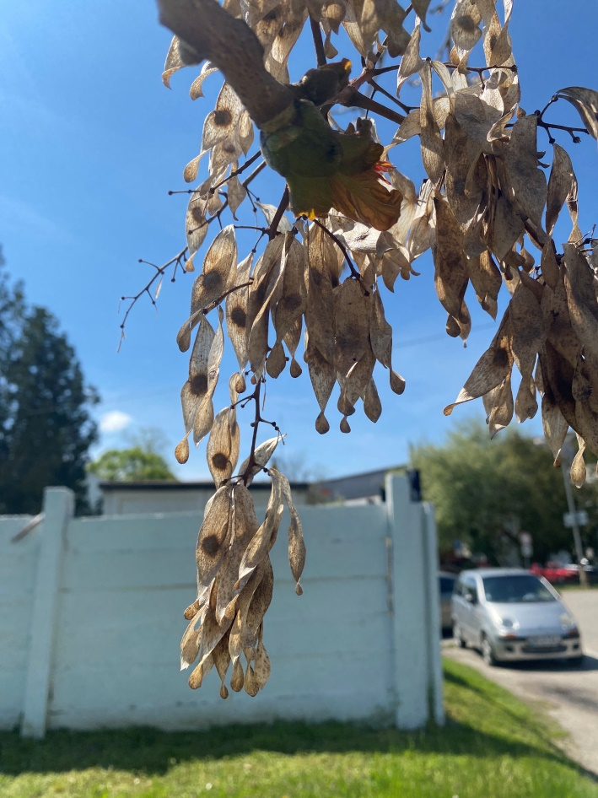
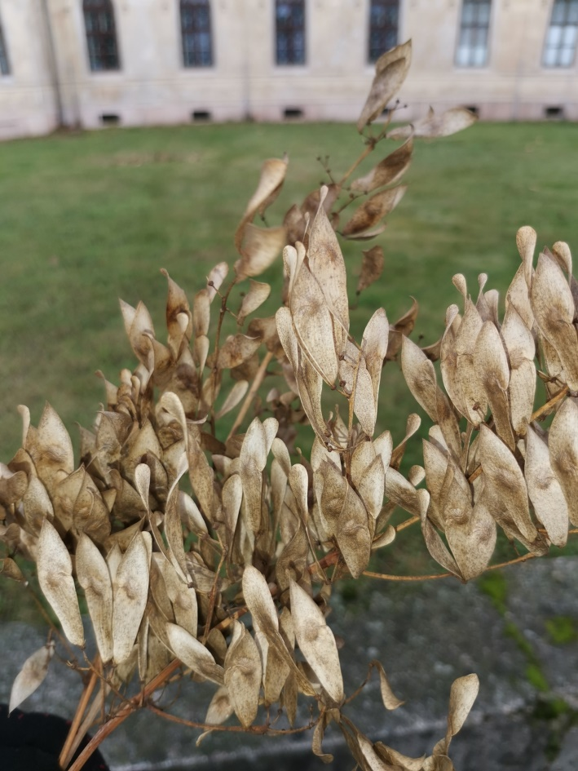
Pôvod:
pochádza z Číny (Ázie)
dovezený ako okrasná drevina

Slide 8
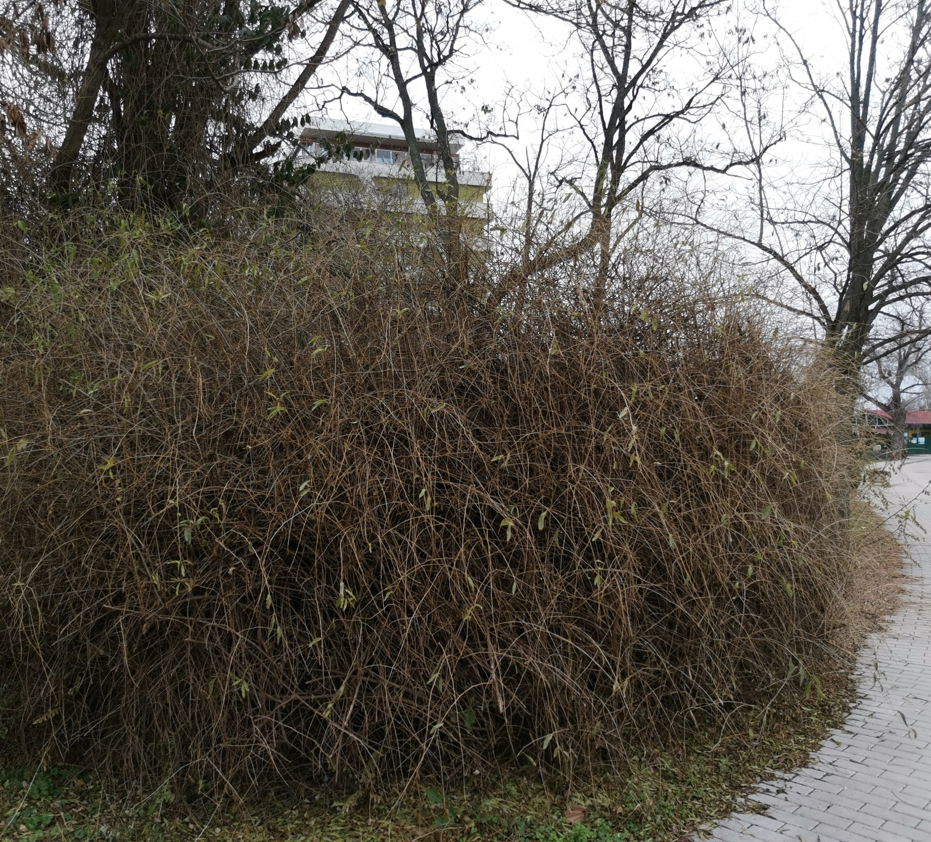
Kustovnica cudzia (Lycium barbatum)
Opis druhu
ker nižšieho vzrastu
vytvára husté porasty aj do vyšších výšok
dlhé prútovité konáre prevísajú tak, že sa väčšinou dotýkajú pôdy
listy sú striedavé, krátko stopkaté, kopijovité alebo úzko elipsovité

Slide 9
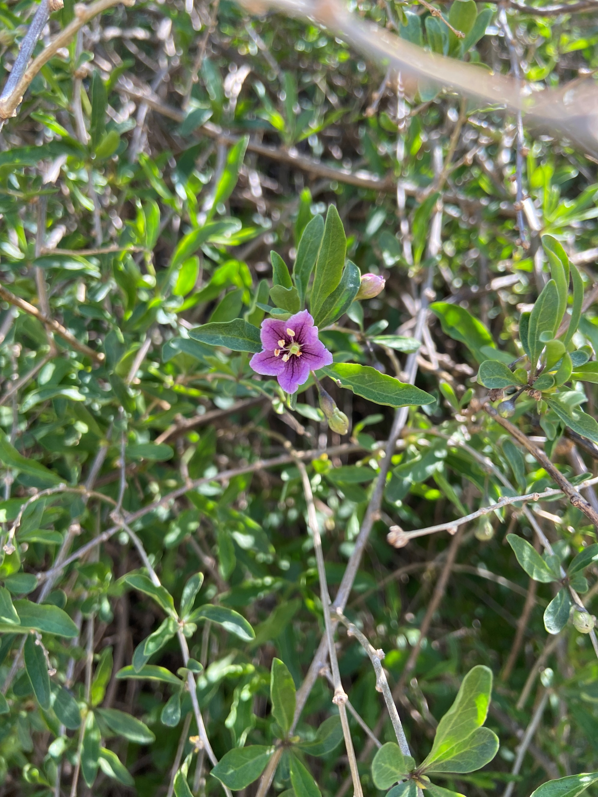
drobné, ružové až fialové, lievikovité kvety
plodom je elipsovitá bobuľa oranžovo červenej farby
nebezpečná zámena s rastlinou goji (k. čínska)
Pôvod:
pochádza zo Stredomoria (juhovýchodná Európa a oblasti Malej Ázie)
vysádzanie v severnejších častiach Európy
okrasný ker do živých plotov

Slide 10
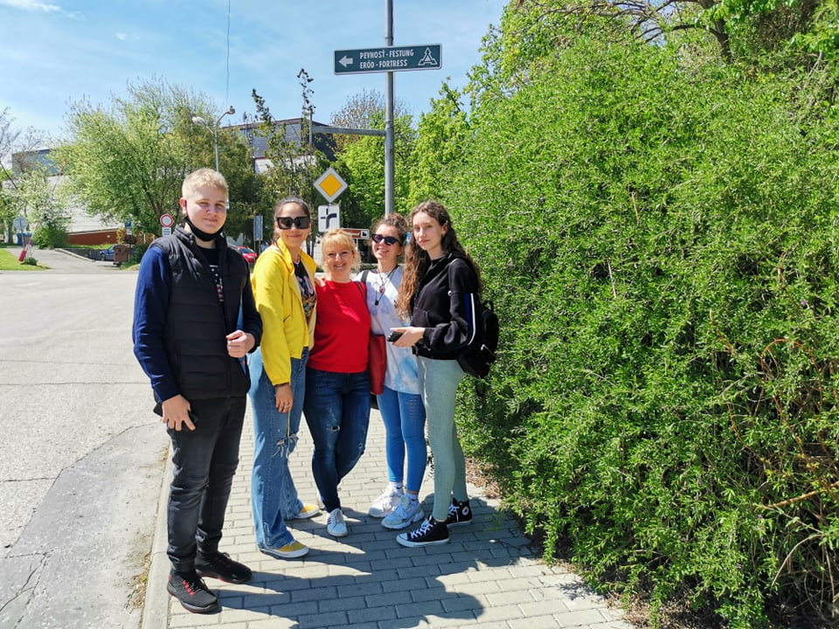
Ďakujeme za pozornosť! ☺

